Slide 1
CIRCULAR PLACE
EL MARKETPLACE SOCIAL de los
aparatos eléctricos y electrónicos

Slide 2
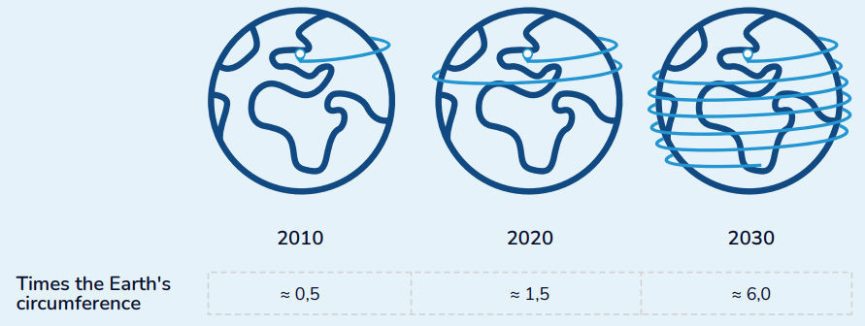
¿Por qué nace CIRCULAR PLACE?
Destrucción de excedentes de stock – un problema ambiental
~1.500M€ en Europa de AEE acaban siendo excedentes de stock al año
~10% acaba siendo destruido (reciclaje o eliminación)

Slide 3
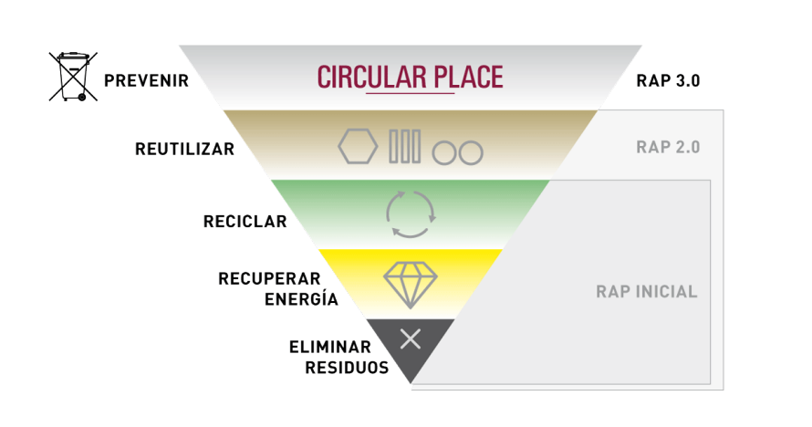
¿Por qué nace CIRCULAR PLACE?
Prevención de residuos
Para SOLVENTAR un problema real de los productores/distribuidores de AEE
en su gestión de los EXCEDENTES DE STOCK + parte de reutilización

Slide 4
¿Por qué nace CIRCULAR PLACE?
Prevención + Nuevas obligaciones relativas a los excedentes de stock
Europa
España
Pacto Verde Europeo
Reglamento Producto Sostenible
Estrategia y Plan Acción Economía Circular
Nueva Ley de Residuos y Suelos contaminados para una Economía Circular

Slide 5
¿Por qué nace CIRCULAR PLACE?
Obligaciones y fiscalidad relativas a los excedentes de stock y donaciones
PROHIBIDA LA DESTRUCCIÓN O SU ELIMINACIÓN MEDIANTE DEPÓSITO EN VERTEDERO
(art 18)
POSIBILIDAD DE OBJETIVOS ESPECÍFICOS DE PREVENCIÓN Y/O REUTILIZACIÓN PARA DETERMINADOS PRODUCTOS
(art. 17)
IVA DEL 0% EN LAS DONACIONES
(Disposición final tercera)

Slide 6
¿Qué beneficios genera participar?
Productor
SCRAP
Sociedad
Solución a obligación legal prohibición de destrucción stock
Servicio al productor frente a nuevas obligaciones legales derivadas de la RAP
Donación de productos nuevos
y eficientes a colectivos vulnerables
Herramienta para los Planes de Prevención RAEE obligatorios
Tomar liderazgo en prevención frente a la Administración
Mejora de la formación por la donación de productos técnicos a centros docentes
Desgravación fiscal 35%
(valor contable donación)
Incorporarse a una iniciativa ya desarrollada para evolucionarla conjuntamente
Reducción de los residuos generados
Potenciar su imagen de marca sostenible
Potenciar la imagen del SCRAP frente a grupos de interés
Mitigación del cambio climático

Slide 7
Comunidad social CIRCULAR PLACE
27
ONG´S
Verificación externo independiente
Ser una entidad legalmente constituida de utilidad pública según la Ley 49/2002
Estar al corriente del pago de sus obligaciones fiscales y laborales
Capacidad de emitir certificado de donación, siempre que la entidad donante lo solicite
Presentar los documentos solicitados, entre los que estarán los Estatutos.
En caso de realizar una petición de productos, comprometerse a aceptar las condiciones del fabricante
Facilitar documentación y posible material gráfico del proyecto al que se va a destinar el producto.
50*
Entidades sin ánimo de Lucro
* A mayo 2023
23
Entidades Formativas

Slide 8
Aspectos clave
El período de disponibilidad en días o meses en el Marketplace lo decide el productor/distribuidor
El productor/distribuidor decide si la donación se realiza.
Único que puede aprobar o no una donación
No se realiza movimiento de productos.
Almacenamiento en instalaciones del propio productor/distribuidor
Los costes logísticos pueden ser asumidos por el productor/distribuidor o por la Entidad sin Ánimo de Lucro
Los productos deben ser nuevos y estar en perfectas condiciones de uso

Slide 9
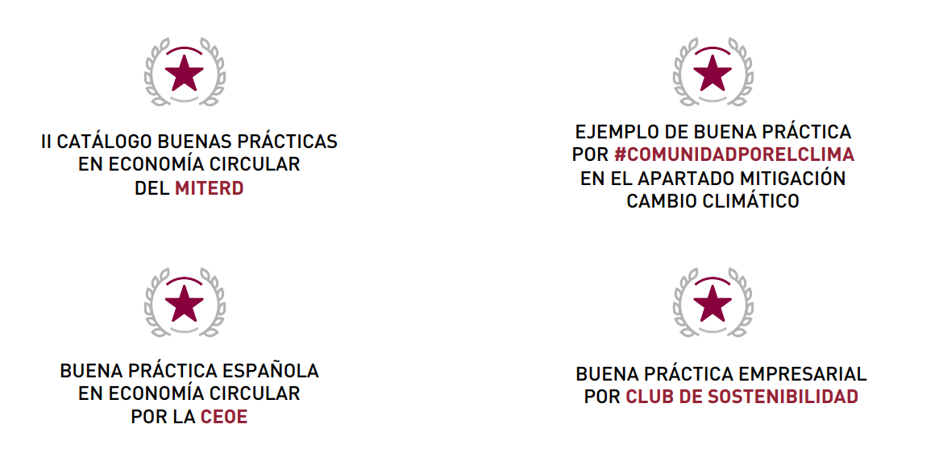
Reconocimientos como Best Practice en Economía Circular

Slide 10
Gracias

